Slide 1
Đối tượng, lớp trong Java và các tính chất của OOP

Slide 2
I. Đối tượng và lớp trong Java
1.1 Khái niệm về đối tượng
Đối tượng là một thực thể có trạng thái và hành vi
Một đối tượng có 3 đặc điểm
Trạng thái: là giá trị của các field có trong đối tượng.
Hành vi: chính là các phương thức của đối tượng.
Danh tính: được định danh bởi một ID duy nhất, ID này được ẩn với bên ngoài nhưng được JVM dùng để quản lý các đối tượng.

Slide 3
Ví dụ: Bút chì là một đối tượng.
Tên của nó là A, màu trắng, … được gọi là trạng thái. Nó được sử dụng để viết, viết được gọi là hành vi.

Slide 4
1.2. Khái niệm về lớp
Lớp là khái niệm logic để chỉ các đối tượng có cùng thuộc tính.
Trong java, lớp là một khuôn mẫu để tạo ra các đối tượng.

Slide 5
Một lớp trong java có thể chứa:
- Thành viên dữ liệu
- Constructor
- Phương thức
- Khối lệnh
- Lớp và Interface

Slide 6
Ví dụ về đối tượng và lớp trong java
public class Student {
Public Student(){
}
int id; // thành viên dữ liệu
String name; // thành viên dữ liệu
public static void main(String args[]) {
Student student1 = new Student(); // tạo một đối tượng student1
System.out.println(student1.id);
System.out.println(student1.name);
}
}

Slide 7
1.3. Khái niệm về phương thức
Các phương thức định nghĩa ứng xử của lớp. Một phương thức là một tập hợp các khối lệnh (code) để thi hành một chức năng nào đó của lớp.

Slide 8
1.4. Cấu trúc của một lớp
Một lớp bao gồm các thông tin sau:
Tên lớp
Hàm khởi tạo lớp ( Contructor)
Các thuộc tính của lớp
Các phương thức của lớp

Slide 9
Chú ý:
Một lớp có thể bao gồm nhiều hàm khởi tạo
Luôn có một hàm khởi tạo mặc định
Cách khai báo một đối tượng trong java
Ví dụ : Person a = new Person("long",29);

Slide 10
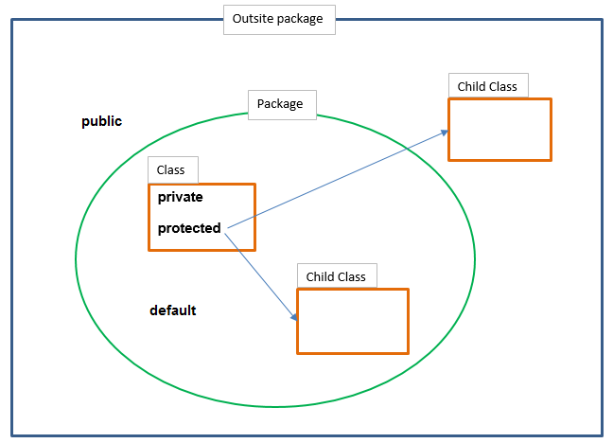
1.5. Các từ khóa xác định phạm vi Access Modifier

Slide 11
ccess Modifier | Trong lớp | Trong package | Ngoài package bởi lớp con | Ngoài package
Private | Y | N | N | N
Default | Y | Y | N | N
Protected | Y | Y | Y | N
Public | Y | Y | Y | Y

Slide 12
II. Các tính chất cơ bản của OOP
1.1. Tính đóng gói (encapsulation)
Trạng thái của đối tượng được bảo vệ không cho các truy cập từ code bên ngoài như thay đổi trong thái hay nhìn trực tiếp.
Trong Java, tính đóng gói được thể hiện thông qua phạm vi truy cập (access modifier).

Slide 13
1.2. Tính kế thừa (inheritance):
Tính kế thừa là khả năng cho phép ta xây dựng một lớp mới dựa trên các định nghĩa của một lớp đã có.
Lớp đã có gọi là lớp Cha, lớp mới phát sinh gọi là lớp Con và kế thừa tất cả các thành phần của lớp Cha

Slide 14
1.3. Tính đa hình (polymorphism)
Khi một tác vụ được thực hiện theo nhiều cách khác nhau được gọi là tính đa hình.
Được thể hiện rõ nhất qua việc gọi phương thức của đối tượng. Các phương thức hoàn toàn có thể giống nhau
Sử dụng nạp chồng phương thức (method overloading) và ghi đè phương thức (method overriding) để có tính đa hình.

Slide 15
1.4. Tính trừu tượng (abstraction)
Là một tiến trình ẩn các chi tiết trình triển khai và chỉ hiển thị tính năng tới người dùng, cho phép loại bỏ tính chất phức tạp của đối tượng bằng cách chỉ đưa ra các thuộc tính và phương thức cần thiết của đối tượng trong lập trình.
Tập trung vào những cốt lõi cần thiết của đối tượng thay vì quan tâm đến cách nó thực hiện.
Sử dụng abstract class và abstract interface để có tính trừu tượng

Slide 16


